Slide 1
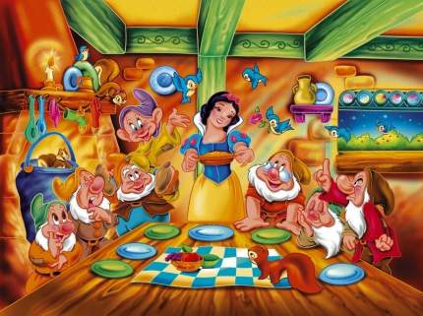
Здоровое питание

Slide 2
Задачи:
Цель:
формирование здорового питания
углубить знания учащихся о полезной и качественной пище и ее положительном влиянии на сохранение и укрепления здоровья детей;
учить планировать свои действия по определению качества пищи;
воспитывать стремление беречь свое здоровье.

Slide 3
Ассоциативный куст «Здоровье»
ВОДА
СПОРТ
ВОЗДУХ
ЗДОРОВЬЕ
РЕЖИМ
СОЛНЦЕ
ЗАРЯДКА
ЗАКАЛИВАНИЕ
ВИТАМИНЫ

Slide 4
Кроссворд «Здоровье»
¹ |  |  |  |  |  | з
 |  | ² |  |  |  | д
 |  |  | ³ |  |  | о
 |  |  |  |  | ⁴ | р
 |  |  |  | ⁵ |  | о
 |  |  |  |  |  | ⁶ в
 |  |  | ⁷ |  |  | ь
 |  | ⁸ |  |  |  | е
1.Воздух, вода, солнце закаливают ...
2.Комплекс упражнений, которые проводятся в утреннее время.
3.Знаменитый сказочный доктор ...
4. Очень полезная еда, которая растёт на деревьях
5. Двигательная активность на свежем воздухе.
6.Питательное вещество, которое содержится в овощах и фруктах.
7. Частота сердцебиения.
8. Соблюдение чистоты тела, одежды, жилища.

Slide 5
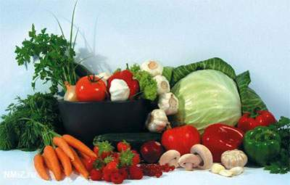
Если хочешь быть здоровым,
Обойтись без докторов –
Закаляйся, умывайся,
Здоровым питанием занимайся.

Slide 6
Принципы здорового питания
Умеренность
Режим питания
Разнообразие

Slide 7
Какое питание правильное?
Разнообразное
Богатое овощами и фруктами
Регулярное
Без спешки
Однообразное
Богатое сладостями
От случая к случаю
Второпях

Slide 8
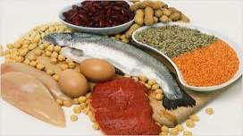
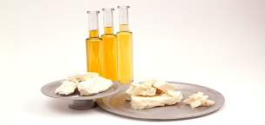
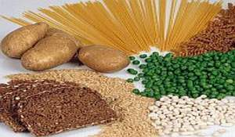
Все продукты состоят из жиров, белков и углеводов.
Белки – «кирпичики» для
строительства клеток
Жиры – продовольственные
топливные склады
Углеводы - топливо
для клеток

Slide 9
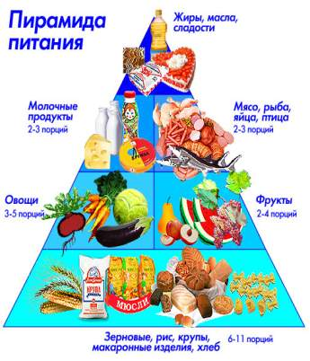
Питание будет правильным, если:
Употреблять разнообразную пищу;
Соблюдать санитарно-гигиенические правила приготовления пищи и хранения пищевых продуктов;
Принимать пищу регулярно;
Учитываются национальные,
климатические и сезонные
особенности;
Учитываются возрастные
особенности человека;
Сохраняется нормальный вес тела.

Slide 10
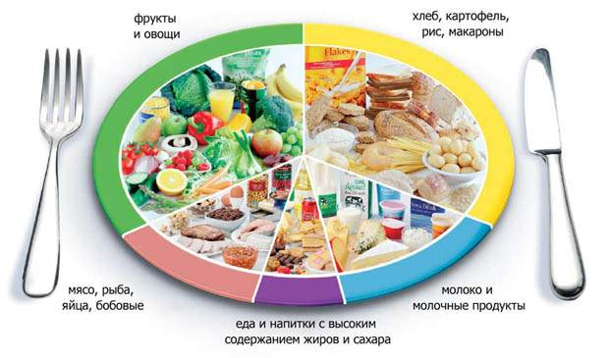
Тарелка здорового питания
Используйте эту диаграмму для формирования правильного баланса питания
Определите, сколько вашего рациона должно быть из каждой группы продуктов

Slide 11
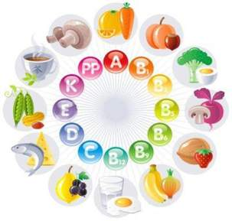
Витамины – источники жизни?
Без
витаминов
в организме
не
функционирует
ни одна
система.
У каждого
витамина
есть свои
особенности
и задачи
в отношении воздействия на организм человека

Slide 12
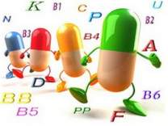
Что такое витамины
И зачем они нужны?
Мы вам всем сейчас расскажем,
Витамины ведь важны!
Чтобы зренье сохранить,
Витамин «А»нужно пить.
Он нам роста добавляет,
Волосы и ногти укрепляет!
А
Если быстро ты устал,
На уроках засыпал,
Витамин «В» попей —
Жизнь будет веселей!
А иммунную систему
Будем все мы укреплять,
И для этого всегда
Витамин «С» принимать!
В
От простуды помогает
Витамин нам «С» всегда.
Он в капусте и в моркови,
В ягодах он и в лимоне!
Кости тоже укрепляй,
Витамин «А» принимай.
Есть он в солнечных лучах,
В рыбе, яйцах, овощах!
С
D
Витаминный алфавит
Изучи ты с детства.
Чтоб ангину и рахит,
Не получить в наследство.
Витаминов очень много,
Как в них разобраться?
К доктору всегда, друзья,
Нужно обращаться!

Slide 13
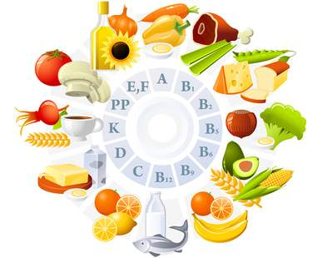
Витамины
Нормализуют
обмен
веществ
Способствуют
лучшему
усвоению
пищевых
веществ
Участвуют в
образовании
ферментов

Slide 14
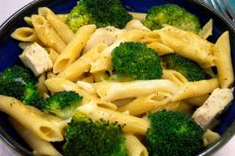
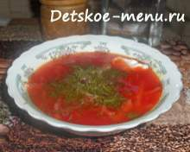
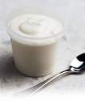
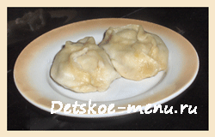

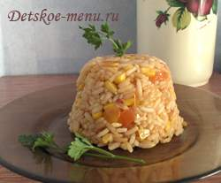
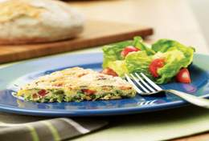
Работа в группах
Определите, какие продукты вы будете есть на завтрак, обед и ужин. Объясните свой ​​выбор.

Slide 15
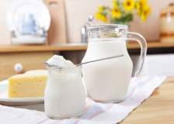
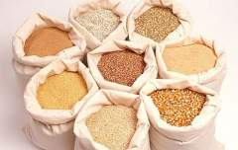
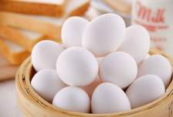
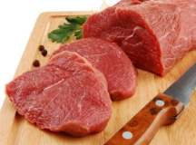
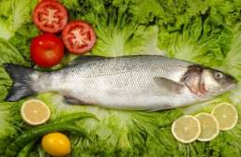
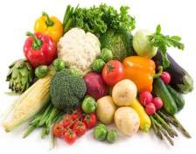
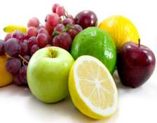
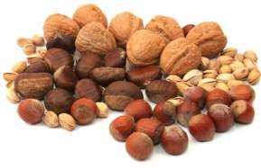
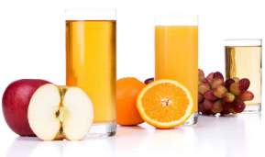
Чем полезны эти продукты?
Назовите опасные продукты питания

Slide 16
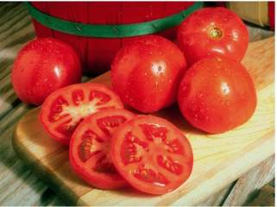
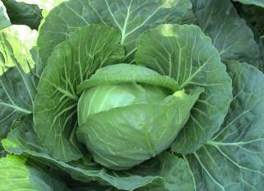
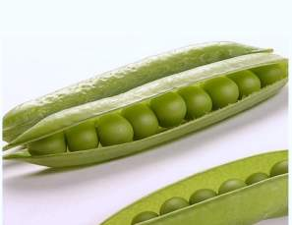
Сырые овощи и фрукты по праву считаются наиболее полезными продуктами питания. Они содержат огромное количество витаминов, укрепляют иммунитет, являются отличной профилактикой многих болезней.
Чтоб здоровым, сильным быть,
Надо овощи любить
Все без исключения.
В этом нет сомнения!
В каждом польза есть и вкус,
И решить я не берусь:
Кто из вас вкуснее,
Кто из вас нужнее!
Ешьте больше овощей –
Будете вы здоровей!

Slide 17

Желаю вам цвести, расти.
Копить, крепить здоровье,
Оно для дальнего пути –главнейшее условие.

Slide 18
Использованные материалы:
http://www.simplybeauty.ru/images/upload/belok-v-produktah-pitaniya_0_4.jpg -белки
http://dietaprosto.ru/uploads/457.jpg - жиры
http://sportmashina.com/images/articles/img_item_402.jpg - углеводы
http://очки-бейтса.рф/images/stories/RISUNKI/piramida-pitania.jpg - пирамида питания
http://beauty-women.ru/uploads/posts/2009-05/1241198369_5454554.jpg - тарелка питания
http://detskoe-menu.ru/images/makarony-s-syrom.jpg - макароны
http://detskoe-menu.ru/images/zapekanka1.jpg - запеканка
http://detskoe-menu.ru/images/borsh.jpg - борщ
http://detskoe-menu.ru/images/yogurt.jpg - йогурт
http://detskoe-menu.ru/images/manty.gif - манты
http://detskoe-menu.ru/images/omlet.jpg - омлет
http://detskoe-menu.ru/images/ris1.jpg - рис
http://www.vseodetyah.com/editorfiles/molochnye-produkty.jpg - молоко
http://www.vseodetyah.com/editorfiles/zlaki.jpg - злаки
http://www.vseodetyah.com/editorfiles/yaica.jpg - яйца
http://www.vseodetyah.com/editorfiles/myaso.jpg - мясо

Slide 19
http://www.vseodetyah.com/editorfiles/ryba.jpg - рыба
http://www.vseodetyah.com/editorfiles/ovoshi.jpg - овощи
http://www.vseodetyah.com/editorfiles/frukty(2).jpg - фрукты
http://www.vseodetyah.com/editorfiles/orehi(1).jpg - орехи
http://www.vseodetyah.com/editorfiles/soki.jpg - соки
http://foodsafety.com.ua/wp-content/uploads/2013/01/poleznye-produkty-300x240.jpg - полезные продукты
http://nsc.1september.ru/article.php?ID=200601904 – стих про овощи
http://mediasubs.ru/group//uploads/ly/lyalka/image2/tODMyZWU0.jpg - витамины
http://te.zavantag.com/tw_files2/urls_37/23/d-22903/22903_html_3323727c.png - картинка здоровье
http://vitamarg.com/f/img12/20-produktov-zdorovia.jpg - здоровое питание
http://mamanja.ru/wp-content/uploads/2011/07/Jenskiy-sait25-300x292.jpg - таблица витаминов
http://beauty-in-health.net/stihi/stihi-o-zdorovom-obraze-zhizni/ - стихи о витаминах

